Slide 1
888143 การสร้างแบบจำลองและ การโปรแกรมเชิงวัตถุ
พีระศักดิ์ เพียรประสิทธิ์

Slide 2
Outline
pointer this
operator overloading
friend functions
การจัดการข้อผิดพลาดด้วย try/catch

Slide 3
Pointer this
ทุกๆ object ของคลาส จะมี pointer ที่ชี้ไปยัง object ของคลาสนั้นๆ อยู่เสมอ สำหรับใช้จัดการข้อมูลภายในคลาส โดยเรียก pointer ตัวนั้นว่า this
ตัวอย่าง เมื่อ object เรียกใช้งานเมธอด
this คือ ตัวอ้างอิงถึงวัตถุนี้

Slide 4
Why Operator Overloading Is Needed
Consider the following statements:
Which of the following would you prefer?

Slide 5
Why Operator Overloading is Needed (cont'd.)
Operator overloading: extend definition of an operator to work with a user-defined data type
การ Overloading Operator คือ การทำให้วัตถุที่สร้างจากคลาสนั้นๆ สามารถใช้ตัวดำเนินการ (operator) ตามที่ระบุการทำงาน overloading ใหม่ได้

Slide 6
Operator Overloading
C++ สามารถทำการ overload ตัวดำเนินการได้หลายตัวดำเนินการ
ไม่สามารถสร้างตัวดำเนินการใหม่ได้ ต้องทำการ overload จากตัวดำเนินการที่มีอยู่แล้ว
เขียน operator function สำหรับทำการ overload an operator
ใช้คำสงวน operator
ตัวอย่าง operator>=

Slide 7
Syntax for Operator Functions
รูปแบบการเขียน
operator function มีการคืนค่า
operator เป็นคำสงวน (reserved word)
การเขียน overload an operator สำหรับคลาส
Include operator function in the class definition
Write the definition of the operator function

Slide 8
Overloading an Operator : ข้อจำกัด
ไม่สามารถเปลี่ยนแปลงค่าความสำคัญของตัวดำเนินการ
ใช้ค่า Default arguments ไม่ได้
ไม่สามารถเปลี่ยนจำนวนพารามิเตอร์
ไม่สามารถสร้างตัวดำเนินการใหม่ได้
ไม่สามารถ overload ตัวดำเนินการเหล่านี้ได้ . .* :: ?: sizeof
การดำเนินการร่วมกับชนิดข้อมูลพื้นฐานยังคงเหมือนเดิม

Slide 9
Friend Functions of Classes
Friend function (of a class) คือ function ที่ไม่ใช่สมาชิกของคลาส แต่ฟังก์ชันนี้สามารถเข้าถึงสมาชิกของคลาสนั้นๆ ได้
การใช้งาน Friend function
กำหนดคำสงวน friend หน้า function prototype ที่ต้องการ

Slide 10
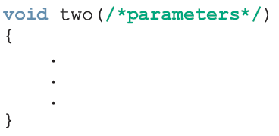
Definition of a friend Function
การเขียนฟังก์ชันนั้น จะไม่มีเครื่องหมาย scope resolution operator (::) และคำสงวน friend

Slide 11
Operator Functions as Member Functions and Nonmember Functions
ในการ overload ตัวดำเนินการ (), [], ->,หรือ = ของคลาสใด function ในการ overload นั้นต้องเป็นสมาชิกของคลาส
ถ้า op เป็นเครื่องหมายดำเนินการของคลาส opOverClass:
ถ้าด้านซ้ายของตัวดำเนินการ op เป็น object ที่มีชนิดข้อมูลแตกต่างกัน เช่น cout << object; การเขียน overloading function ต้องเป็น nonmember (friend) ของคลาส
ถ้า overloading function สำหรับ op เป็นสมาชิกของคลาส opOverClass แล้วตัวดำเนินการทางด้านซ้ายของเครื่องหมายต้องเป็นชนิดเดียวกัน

Slide 12
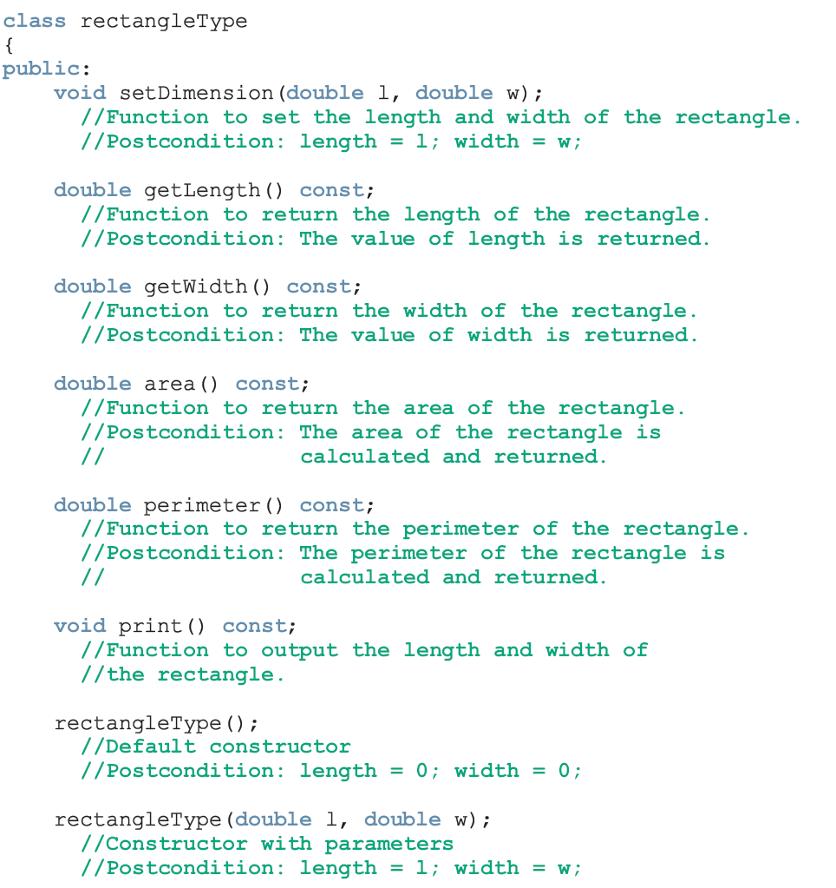
Operator Functions as Member Functions and Nonmember Functions (cont’d.)

Slide 13
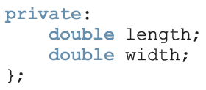
Operator Functions as Member Functions and Nonmember Functions (cont’d.)

Slide 14
Overloading Binary Operators
If # represents a binary operator (e.g., + or ==) that is to be overloaded for rectangleType
Operator can be overloaded as either a member function of the class or as a friend function

Slide 15
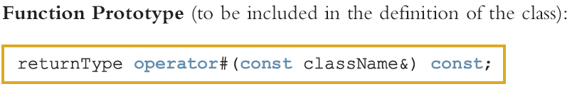
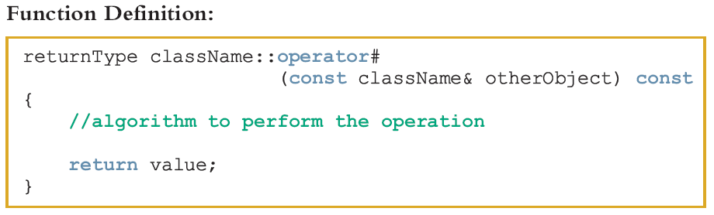
Overloading the Binary Operators as Member Functions

Slide 16
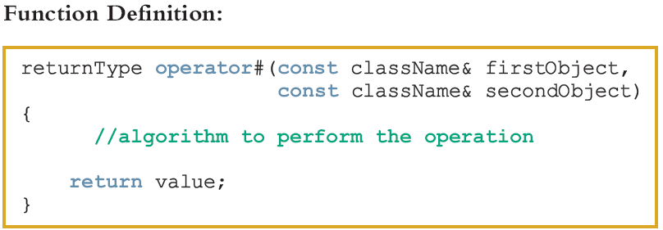
Overloading the Binary Operators (Arithmetic or Relational) as Nonmember Functions

Slide 17
Overloading the Stream Insertion (<<) and Extraction (>>) Operators
Consider the expression:
cout << myRectangle;
The leftmost operand of << is an ostream object, not an object of type rectangleType
Thus, the operator function that overloads << for rectangleType must be a nonmember function of the class
The same applies to the function that overloads >>

Slide 18
Overloading the Stream Insertion Operator (<<)

Slide 19
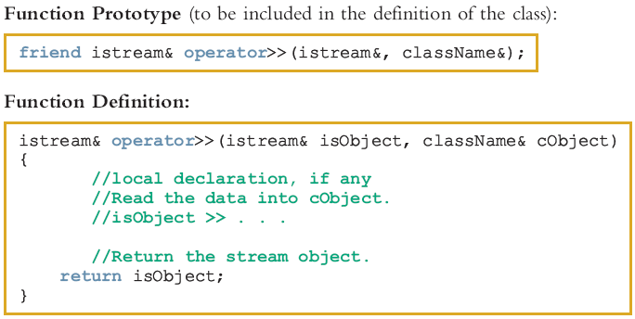
Overloading the Stream Extraction Operator (>>)

Slide 20
Overloading the Assignment Operator (=)

Slide 21
Overloading Unary Operators
To overload a unary operator for a class:
If the operator function is a member of the class, it has no parameters
If the operator function is a nonmember (i.e., it is a friend function), it has one parameter

Slide 22
Overloading the Increment (++) and Decrement (--) Operators
General syntax to overload the pre-increment operator ++ as a member function:

Slide 23
Overloading the Increment (++) and Decrement (--) Operators (cont'd.)
General syntax to overload the pre-increment operator ++ as a nonmember function:

Slide 24
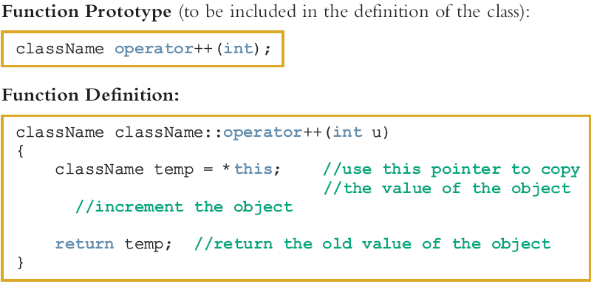
Overloading the Increment (++) and Decrement (--) Operators (cont'd.)
General syntax to overload the post-increment operator ++ as a member function:

Slide 25
Overloading the Increment (++) and Decrement (--) Operators (cont'd.)
Syntax to overload the post-increment operator ++ as a nonmember function:

Slide 26
Operator Overloading: Member versus Nonmember
การดำเนินการ overload operator สามารถทำได้ทั้ง member functions และบางครั้งต้องทำเป็น nonmember (friend) functions
ตัวดำเนินการทางคณิตศาสตร์ (+) สามารถทำได้ทั้งสองวิธี
Overload + as a member function
Operator + has direct access to data members of one of the objects
Need to pass only one object as a parameter

Slide 27
Operator Overloading: Member versus Nonmember (cont'd.)
Overload + as a nonmember function
Must pass both objects as parameters
Could require additional memory and time to make a local copy of the data
การ overload operators เป็นแบบ member functions จะมีประสิทธิภาพมากกว่า

Slide 28
Introduction Exception
Exception: เหตุการณ์ที่ไม่พึงประสงค์ที่ตรวจพบในระหว่างการทำงานของโปรแกรม
ถ้าเกิด exception ระหว่างรันโปรแกรม
นักพัฒนาเขียนโค้ดเพื่อหยุดการทำงานของโปรแกรม
โปรแกรมหยุดการทำงานแล้วแสดงข้อความที่เหมาะสม
สามารถเพิ่มการจัดการข้อผิดพลาดที่อาจเกิดขึ้นได้ในจุดที่เหมาะสม

Slide 29
Handling Exceptions within a Program
Function assert:
Checks if an expression meets certain condition(s)
If conditions are not met, it terminates the program
Example: division by 0
If divisor is zero, assert terminates the program with an error message

Slide 30
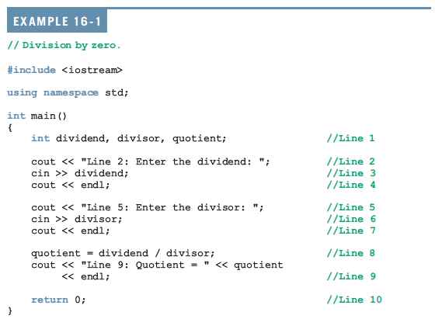
Handling Exceptions within a Program (cont’d.)

Slide 31
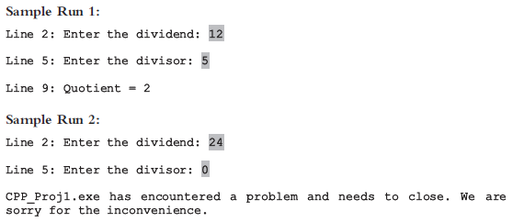
Handling Exceptions within a Program (cont’d.)

Slide 32
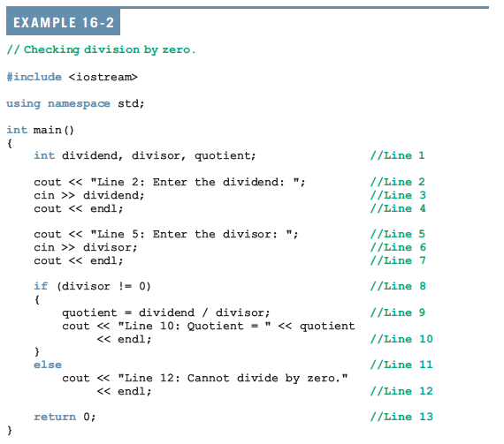
Handling Exceptions within a Program (cont’d.)

Slide 33
Handling Exceptions within a Program (cont’d.)

Slide 34
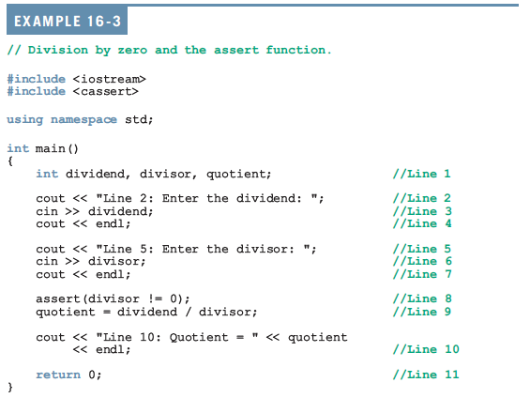
Handling Exceptions within a Program (cont’d.)

Slide 35
Handling Exceptions within a Program (cont’d.)

Slide 36
กลไกการจัดการข้อผิดพลาด
ใช้ try/catch ในการจัดการ exceptions
Exception จะถูกโยนใน try block และถูกดักจับใน catch block

Slide 37
try/catch Block
คำสั่งที่อาจทำให้เกิด exception จะต้องถูเขียนอยู่ใน try block
หากเกิด exception คำสั่งหลังจากนั้นจะไม่ถูก execute
จะเรียกการทำงานใน catch block หนึ่ง block หรือหลาย block ก็ได้

Slide 38
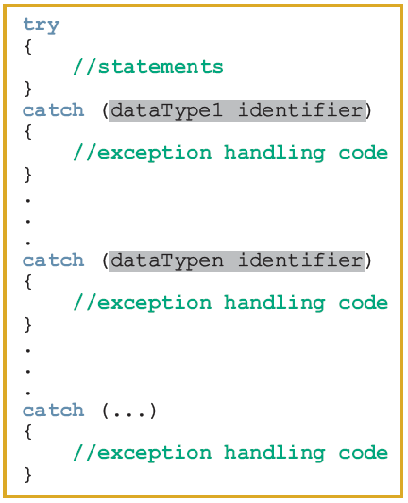
try/catch Block (cont'd.)

Slide 39
try/catch Block (cont'd.)
The catch block:
Specifies the type of exception it can catch
Contains an exception handler
If the heading of a catch block contains ... (ellipses) in place of parameters
Block can catch exceptions of all types
If no exception is thrown in a try block
All catch blocks are ignored
Execution resumes after the last catch block

Slide 40
try/catch Block (cont'd.)
If an exception is thrown in a try block
Remaining statements (in block) are ignored
Program searches catch blocks in order, looking for an appropriate exception handler
If the type of thrown exception matches the parameter type in one of the catch blocks:
Code of that catch block executes
Remaining catch blocks are ignored

Slide 41
try/catch Block (cont'd.)
Consider the following block:
In this catch block:
x is the catch block parameter
int specifies that block can catch an exception of type int
A catch block can have at most one catch block parameter

Slide 42

Throwing an Exception
For try/catch to work, the exception must be thrown in the try block
General syntax:
where expression is a constant value, variable, or object
The object being thrown can be a specific object or an anonymous object
In C++, an exception is a value

Slide 43
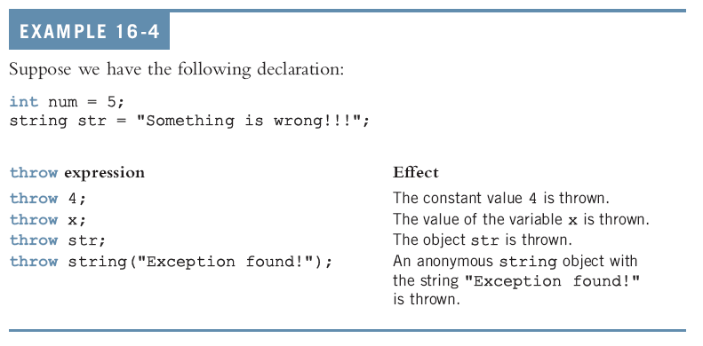
Throwing an Exception (cont’d.)

Slide 44
Order of catch Blocks
catch block can catch:
All exceptions of a specific type
All types of exceptions
A catch block with an ellipses (three dots) catches any type of exception
If used, it should be the last catch block of that sequence
Be careful about the order in which you list catch blocks

Slide 45
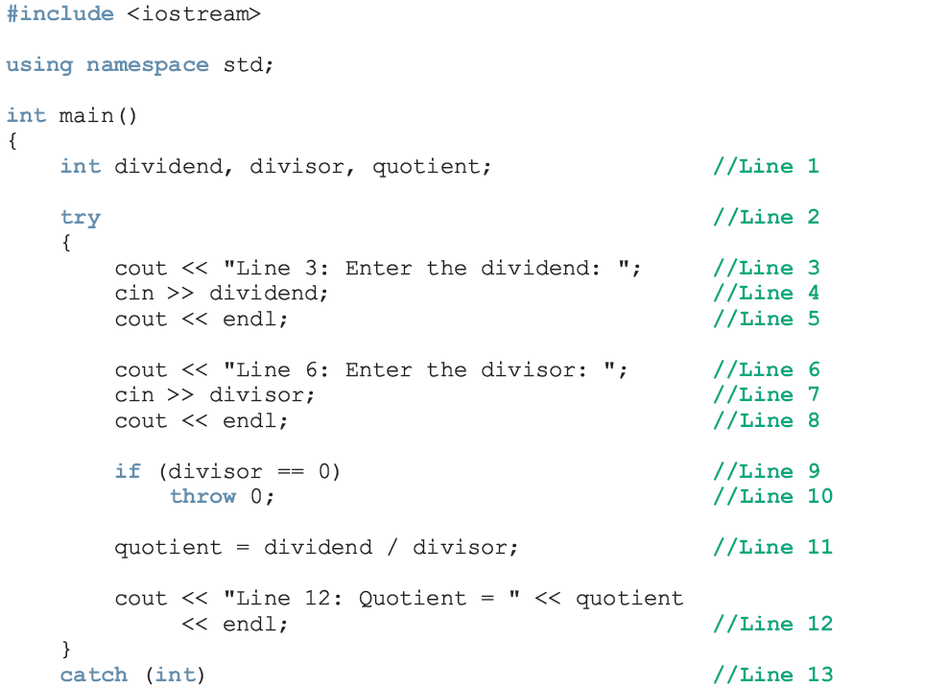
Order of catch Blocks (cont’d.)

Slide 46
Order of catch Blocks (cont’d.)

Slide 47
Using C++ Exception Classes
C++ provides support to handle exceptions via hierarchy of classes
The function what returns the string containing the exception object thrown by C++’s built-in exception classes
The class exception is:
The base class of the exception classes provided by C++
Contained in the header file exception

Slide 48
Using C++ Exception Classes (cont'd.)
Two subclasses of exception (defined in stdexcept):
logic_error
invalid_argument: illegal arguments used in a function call
out_of_range: string subscript out of range error
length_error: if a length greater than the maximum allowed for a string object is used
runtime_error
Examples: overflow_error and underflow_error

Slide 49
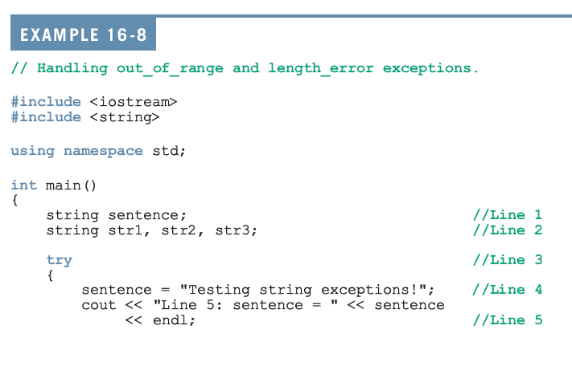
Using C++ Exception Classes (cont'd.)

Slide 50
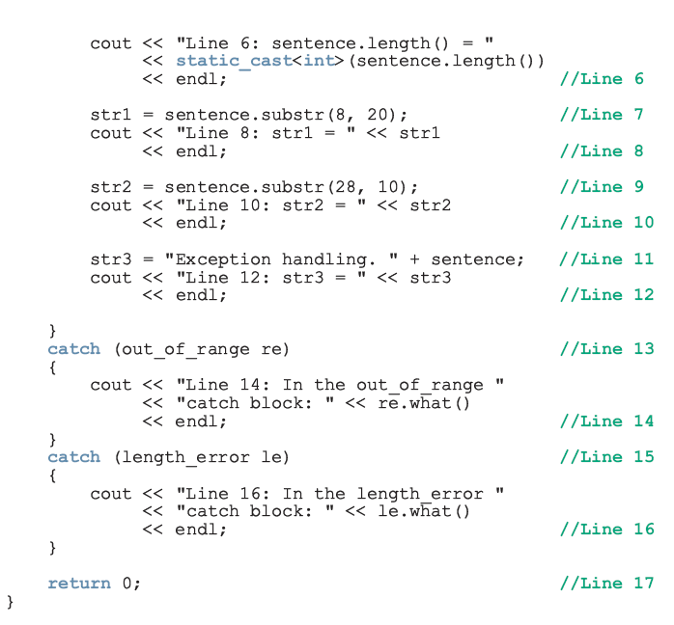
Using C++ Exception Classes (cont'd.)

Slide 51
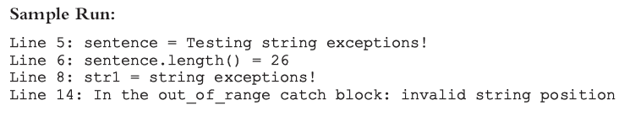
Using C++ Exception Classes (cont'd.)

Slide 52
Using C++ Exception Classes (cont'd.)
If new cannot allocate memory space, it throws a bad_alloc exception

Slide 53
Using C++ Exception Classes (cont'd.)

Slide 54
เอกสารอ้างอิง
C++ Programming: Program Design Including Data Structures, D.S. Malik

